Slide 1

TOYS & MODELS

Slide 2

SOMMAIRE
1
L’équipe projet
2
L’objectif
3
Roadmap Projet
4
Présentation du Dashboard

Slide 3
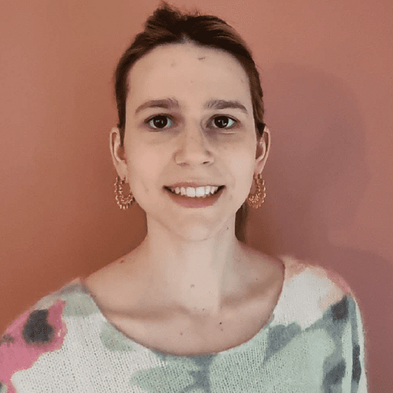
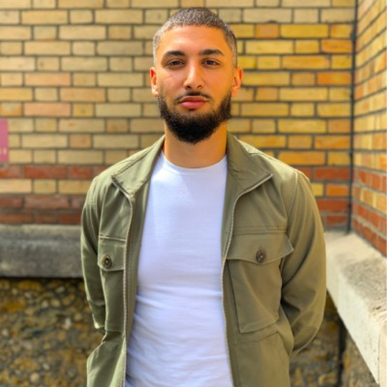
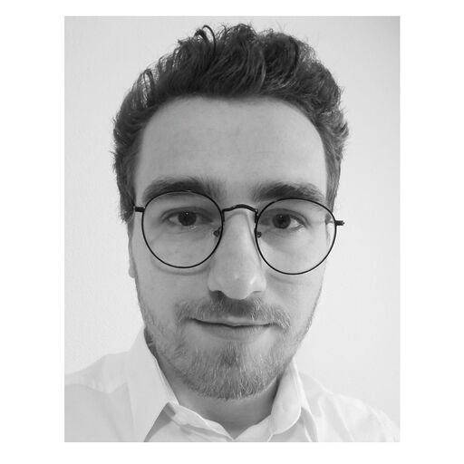

OUR TEAM
Philippine
PUJOL
Chef de projet
Mohamed
HANAFI
Data Analyst
Anthony ROBERT
Scrum Master

Slide 4





OBJECTIF
Disposer d’un dashboard facilement compréhensible pour tous qui s’actualise chaque jour afin d’avoir une vue d’ensemble sur les chiffres clés
→ Aide à la prise de décision

Slide 5
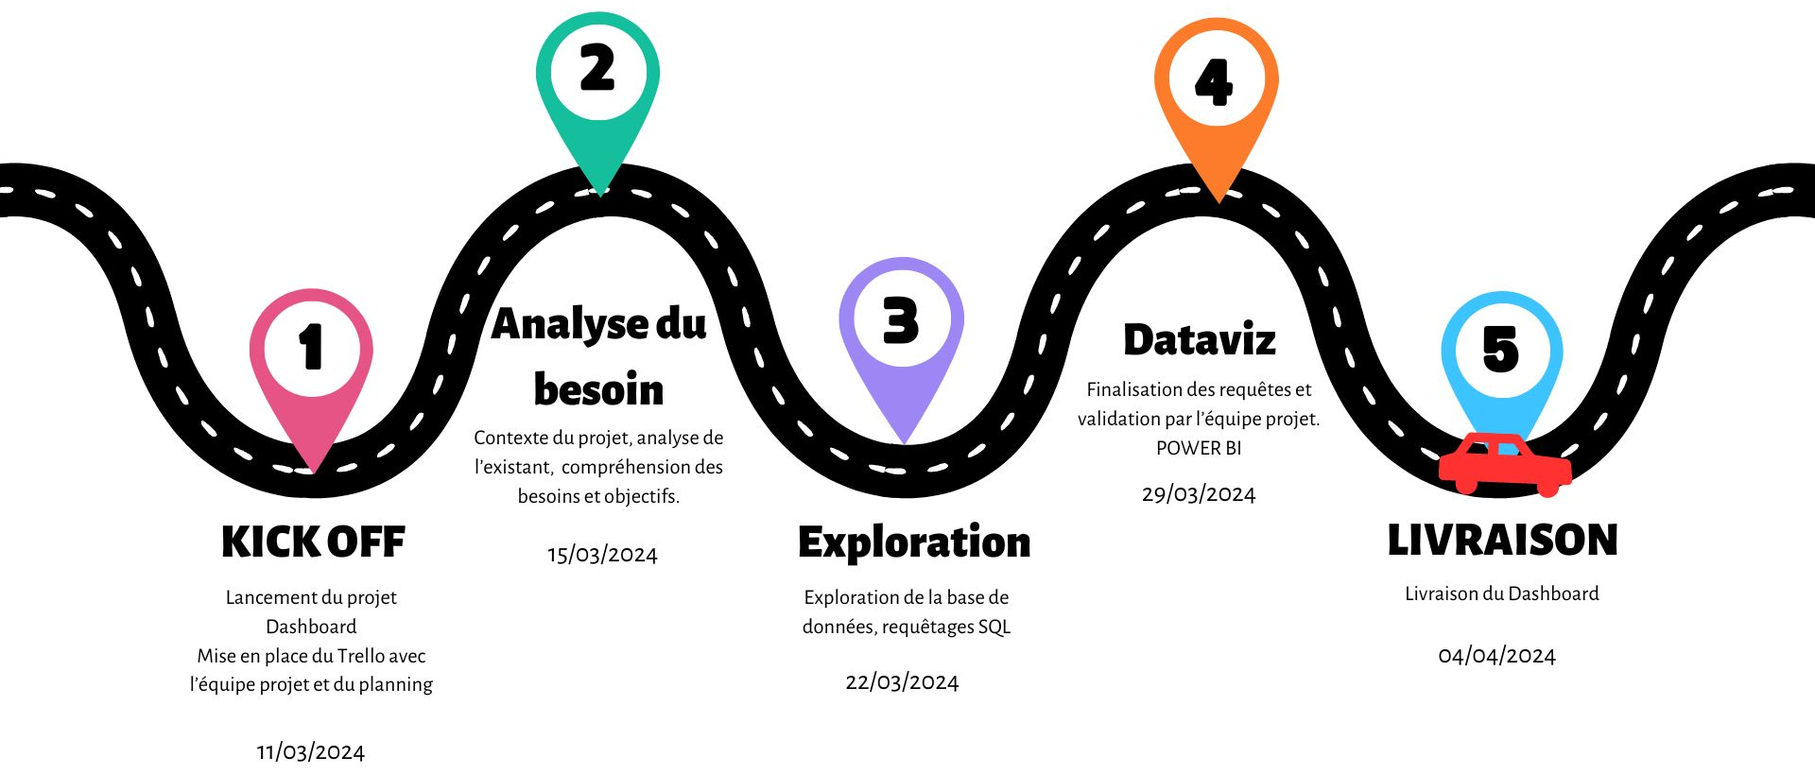
ROADMAP PROJET

